Slide 1


T
U
T
O
R
I
A
L
P
A
S
O
A
P
A
S
O
T
R
A
B
A
J
O
E
N
L
Í
N
E
A
P
E
R
F
I
L
D
O
C
E
N
T
E

Slide 2
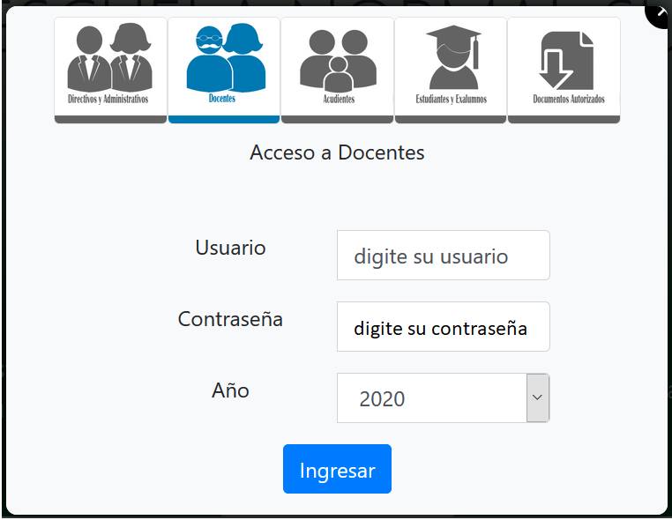
MODULO DE SYGESCOL ONLINE
TRABAJO EN LÍNEA ©
1. Ingrese a la plataforma con las credenciales de acceso, asignadas como perfil docente

Slide 3
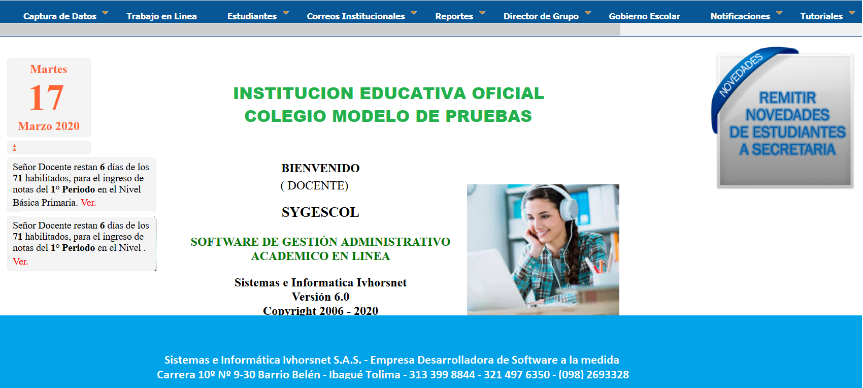
MODULO DE SYGESCOL ONLINE
TRABAJO EN LÍNEA ©
2. En la página principal de su acceso, de clic sobre el módulo “Captura de Datos”

Slide 4
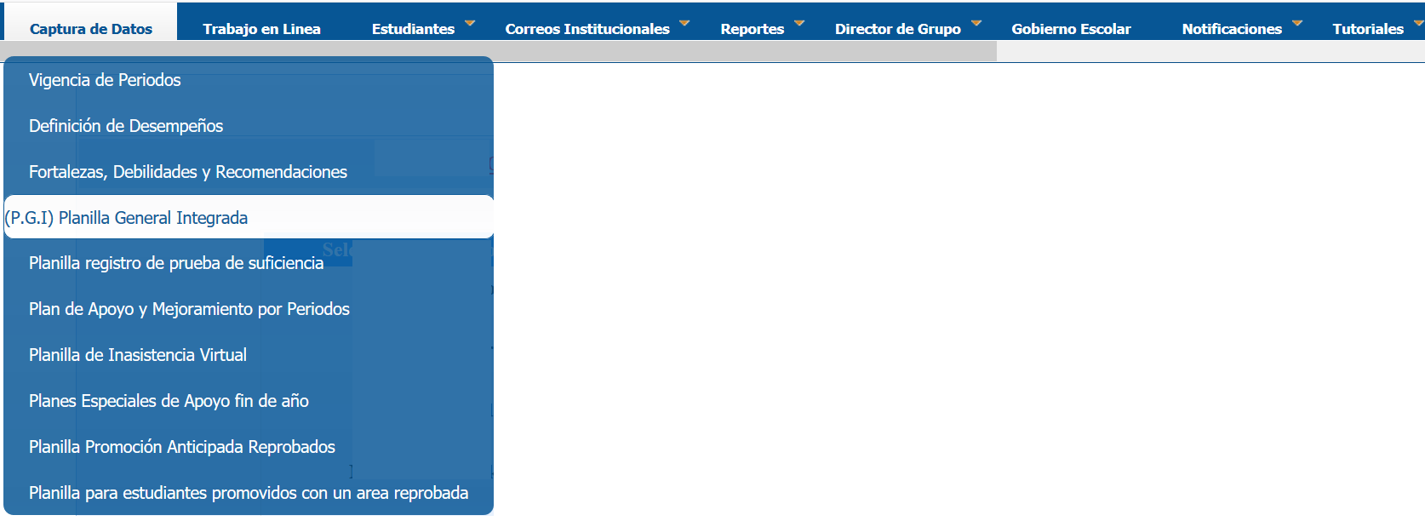
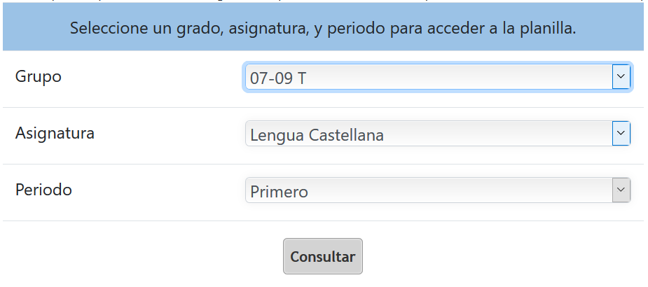
MODULO DE SYGESCOL ONLINE
TRABAJO EN LÍNEA ©
3. Vaya a la planilla general integrada P.G.I. y seleccione el grupo en el que va a trabajar

Slide 5
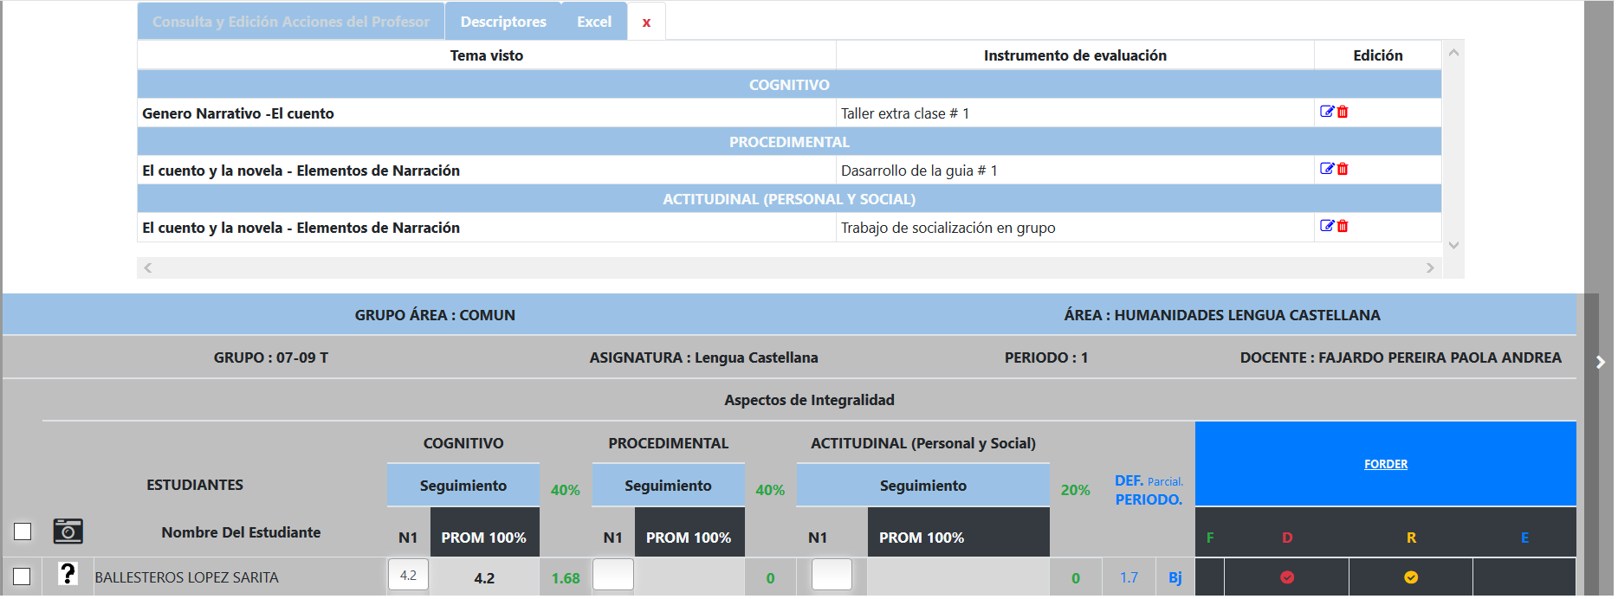
MODULO DE SYGESCOL ONLINE
TRABAJO EN LÍNEA ©
4. Registre en la planilla, las acciones a las Dimensiones o Desempeños, a donde desee que el sistema le remita automáticamente las valoraciones registradas al momento de calificar los TRABAJOS RESUELTOS de sus estudiantes, vía Web.

Slide 6
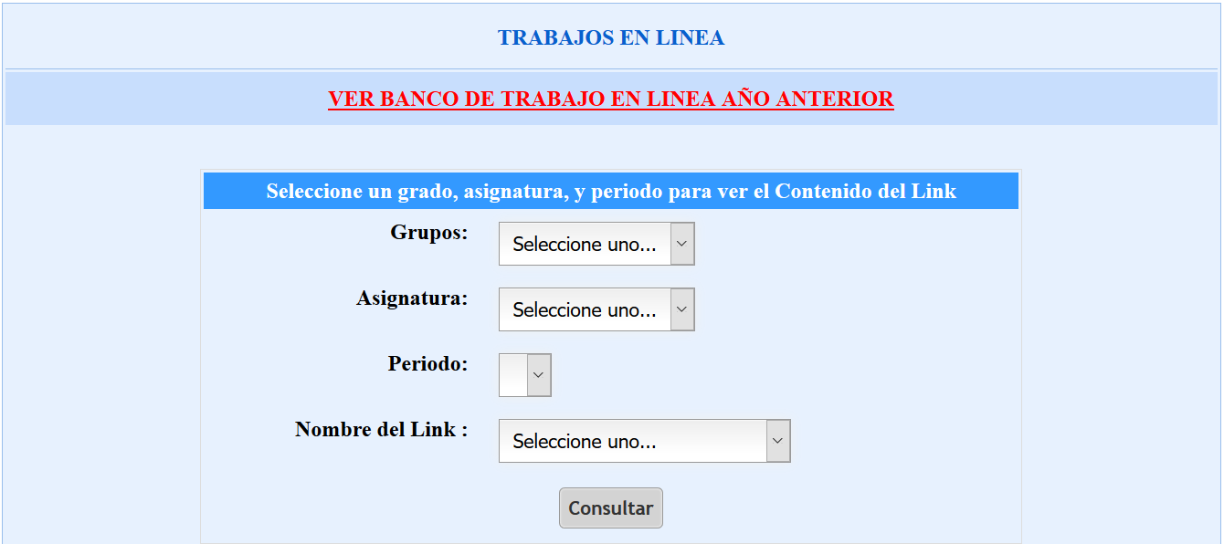
MODULO DE SYGESCOL ONLINE
TRABAJO EN LÍNEA ©
5. Diríjase al módulo “Trabajo en Línea" y abra la interfaz relacionada

Slide 7
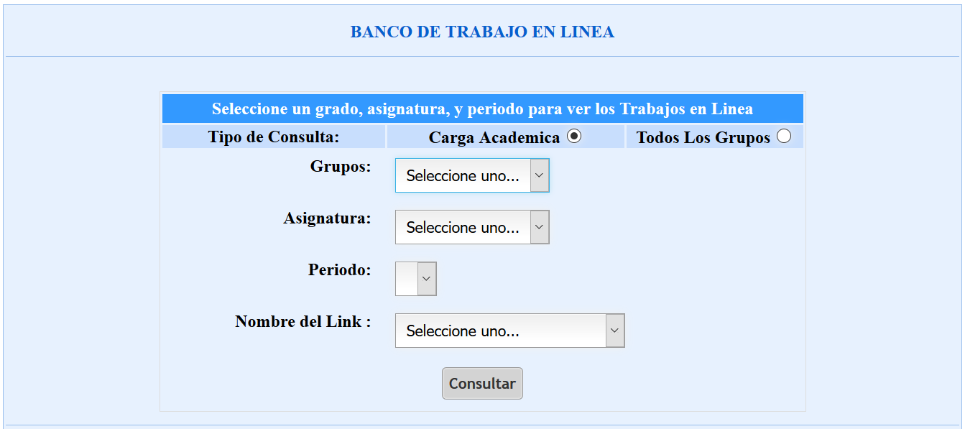
MODULO DE SYGESCOL ONLINE
TRABAJO EN LÍNEA ©
7. Si su Institución Educativa tiene más de un año de permanencia con SYGESCOL ONLINE, podrá habilitar el banco de almacenamiento del trabajo en línea del año anterior y cargarlo al año lectivo actual. Seleccione Carga Académica para tomar los descriptores propios del año anterior, o en su defecto, seleccione la opción “Todos los grupos”, para tomar la información registrada por otro docente. Si no tiene banco, simplemente inicie seleccionando el grupo y demás datos asociados.
Seleccione CARGA MASIVA , si la consulta corresponde a la asignación académica del año anterior, de lo contrario… seleccione TODOS LOS GRUPOS 

Slide 8
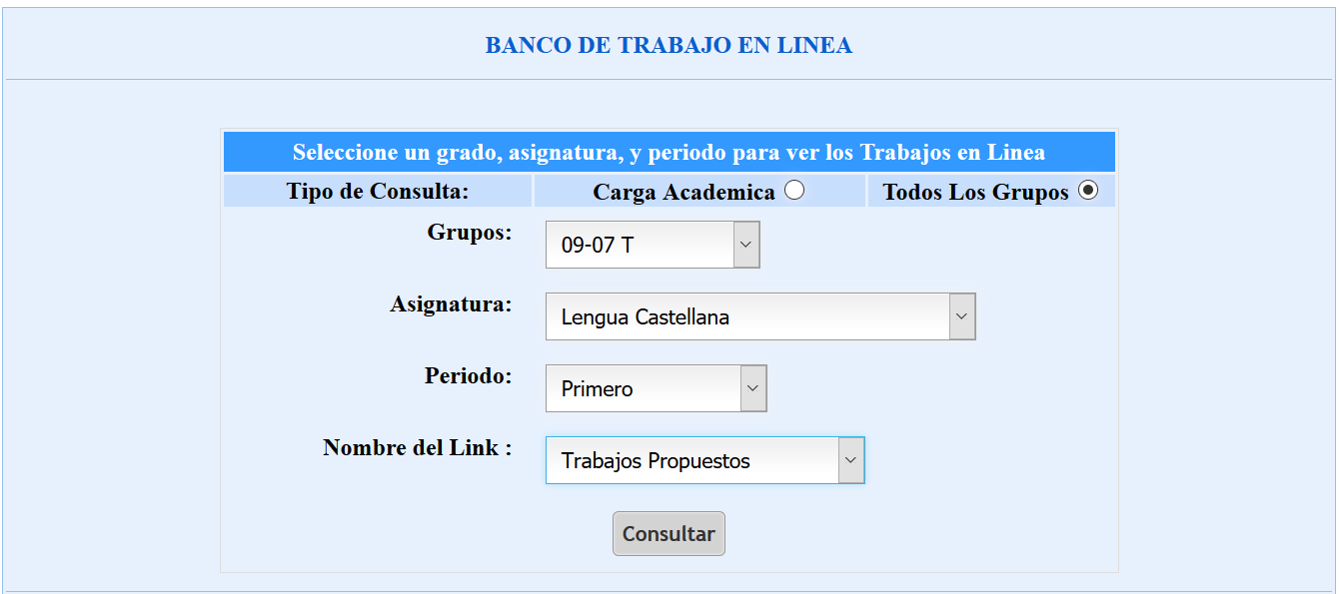
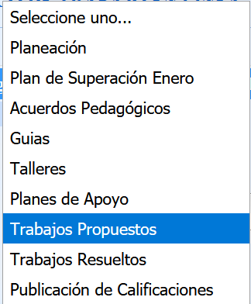
MODULO DE SYGESCOL ONLINE
TRABAJO EN LÍNEA ©
8. De la lista del select “Nombre del Link”, elija TRABAJOS PROPUESTOS.

Slide 9
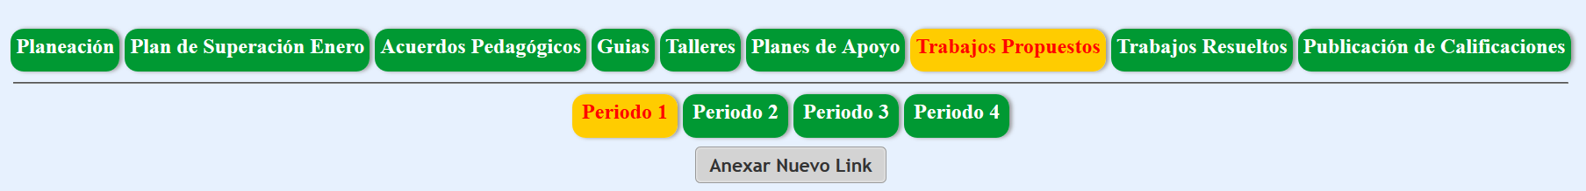
MODULO DE SYGESCOL ONLINE
TRABAJO EN LÍNEA ©
8. El sistema le colocará en pantalla una interfaz de navegabilidad más inmediata sobre cualquiera de las opciones que posee el módulo trabajo en línea, dejando por defecto, la opción seleccionada en el paso anterior. Inicie dando clic en “Anexar Nuevo Link”
De clic en “Anexar Nuevo Link”, para continuar con el proceso

Slide 10
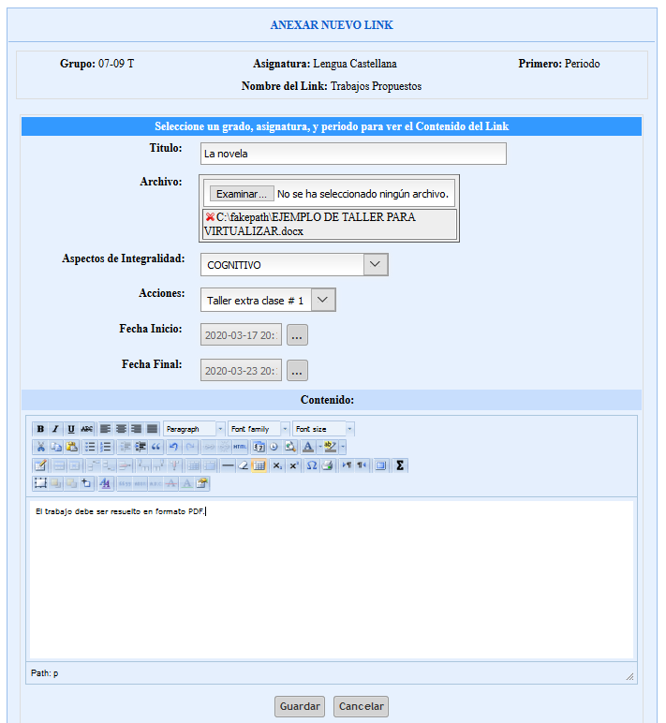
MODULO DE SYGESCOL ONLINE
TRABAJO EN LÍNEA ©
9. Registre el nombre del Taller, actividad, guía o como vaya a llamar el instrumento evaluativo.
Cargue el archivo, dando clic en “examinar” para buscarlo en la unidad de almacenamiento alojado.
Los aspectos de integralidad”, hacen referencia a las Dimensiones preestablecidas por la Institución Educativa, seleccione la que contiene la acción
En acciones seleccione la acción a donde será remitida la calificación.
Defina las fechas de plazo que dará al estudiante, para subir a la plataforma el trabajo.
Registre un comentario si lo hay

Slide 11
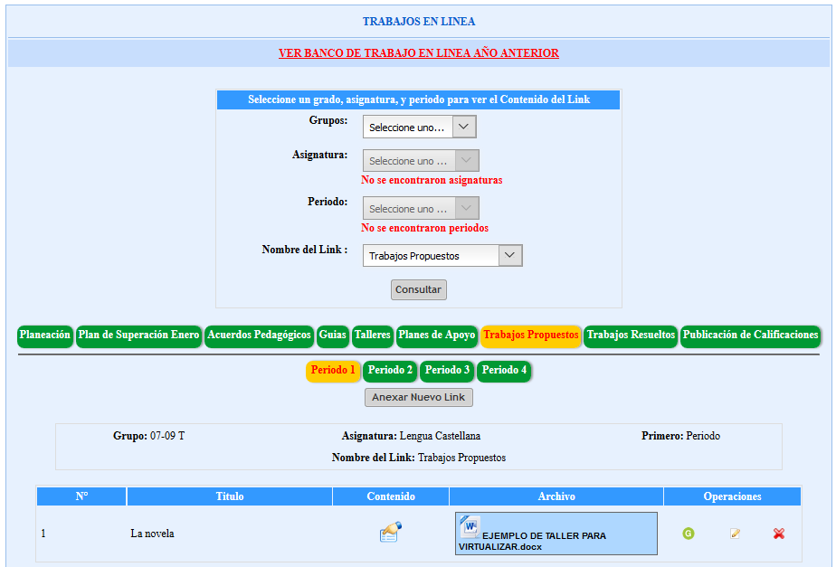
MODULO DE SYGESCOL ONLINE
TRABAJO EN LÍNEA ©
10. Después de guardada la información, su interfaz se verá así. Podrá ver el archivo enviado, copiarlo a otros grupos de su asignación académica dando clic en la G, Editarlo o eliminarlo.
A partir de este momento del proceso, los estudiantes asignados a los grupos hacia donde fue enviado el trabajo propuesto, podrán ingresar a la plataforma y proceder a interactuar con su trabajo e iniciar a responderlo de acuerdo a sus criterios de evaluación.

Slide 12
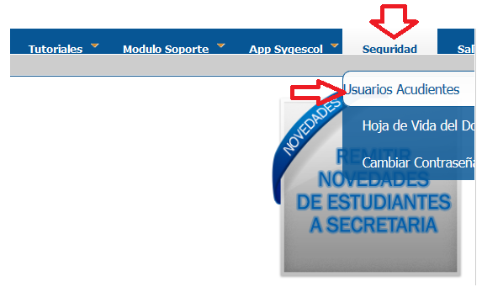
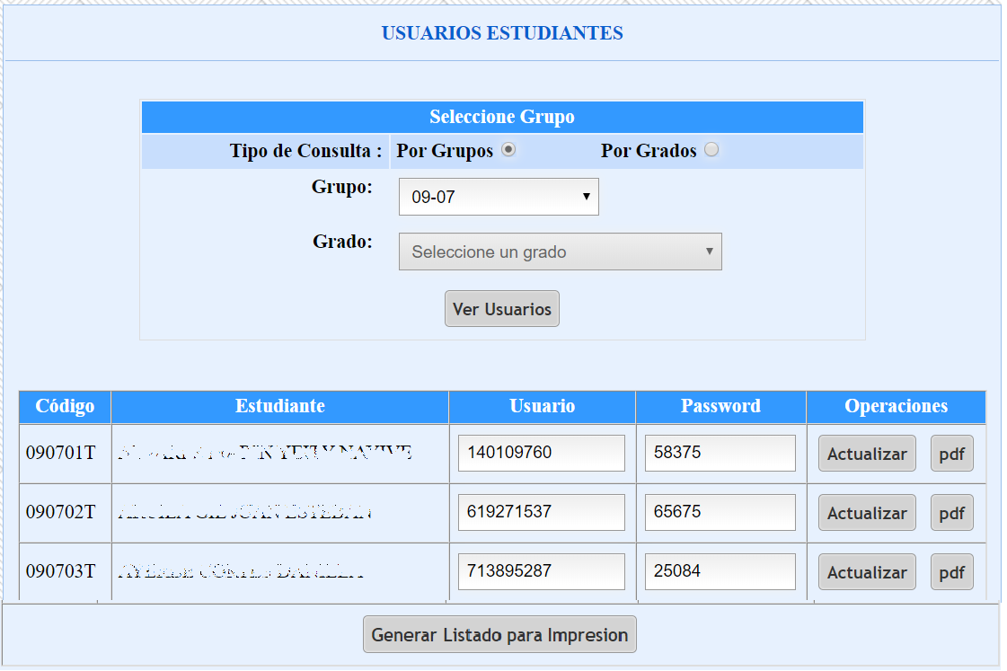
SUMINISTRO DE CREDENCIALES DE ACCESO PARA LOS ESTUDIANTES ©
Señor Docente. Si para el acceso al sistema SYGESCOL ONLINE, a usted se le ha asignado el ROL de DIRECTOR DE GRUPO, a través de la siguiente ruta, suministre las credenciales de acceso al sistema a los estudiantes de su grupo específicamente, emplee para tal efecto la ruta demarcada en el módulo Seguridad.
Seleccione el Grupo y de clic en Ver usuarios
Imprima de modo individual o por grupo

Slide 13
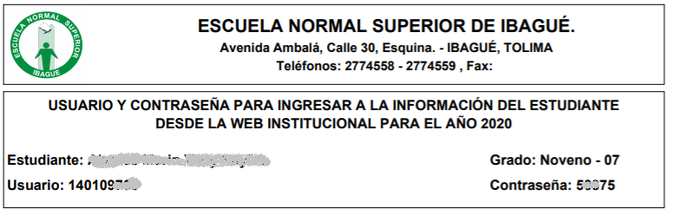
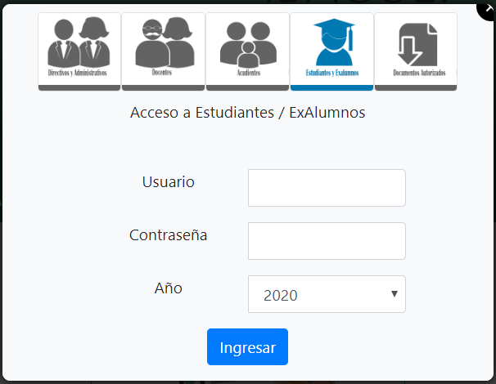
MODULO DE SYGESCOL ONLINE
TRABAJO EN LÍNEA – ROL ESTUDIANTE ©
1. Ingrese a la plataforma a modo ROL ESTUDIANTE con las credenciales de acceso, suministradas en la Institución Educativa por su director de grupo o por secretaría académica.
Formato PDF suministrado por la Institución Educativa
Sección de acceso de la plataforma

Slide 14
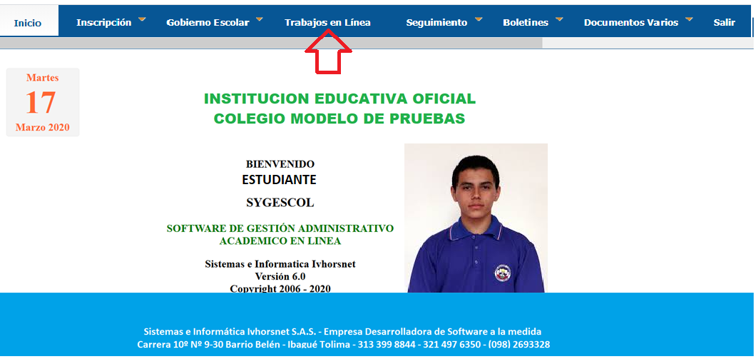
MODULO DE SYGESCOL ONLINE
TRABAJO EN LÍNEA – PERFIL ESTUDIANTE ©
Diríjase al módulo “Trabajos en Línea” y abra la sección de trabajo interactivo

Slide 15
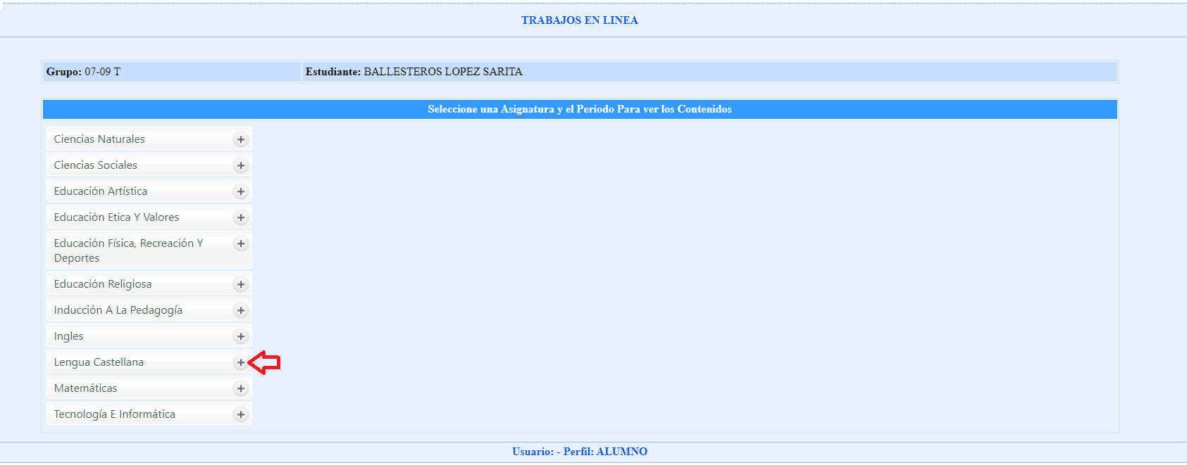
MODULO DE SYGESCOL ONLINE
MODULO INTERACTIVO – PERFIL ESTUDIANTE ©
Seleccione la Asignatura en la que pretende realizar las actividades asignadas por el docente.

Slide 16
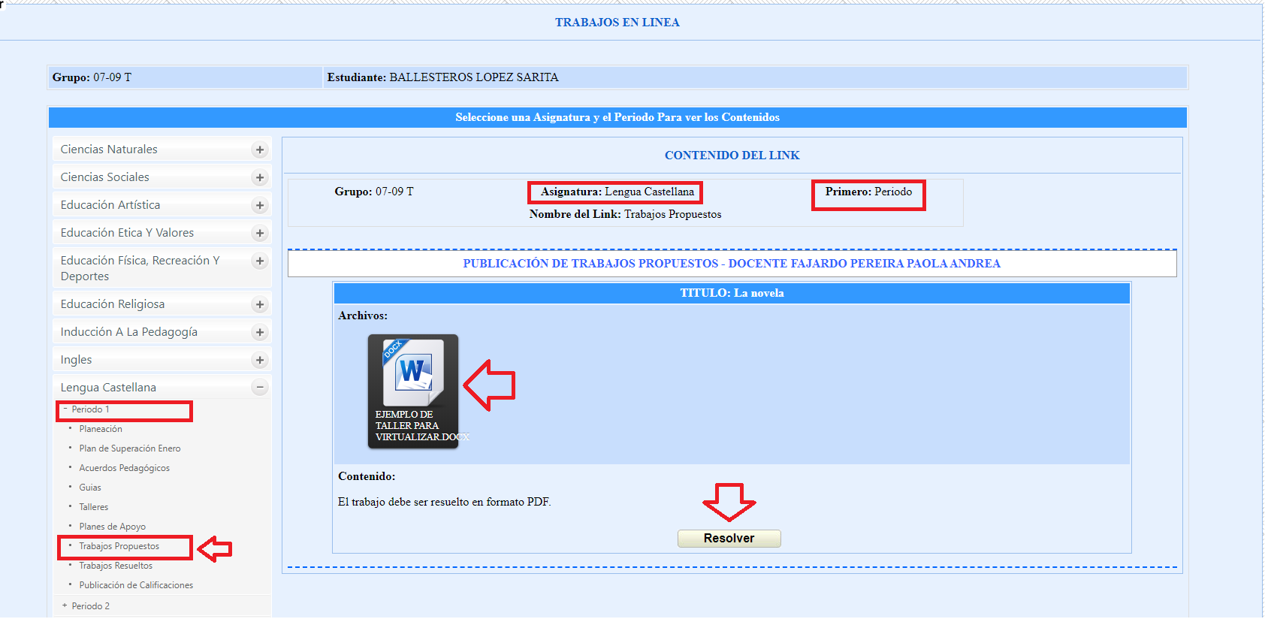
Seleccione el periodo académico al cual corresponde la actividad asignada.
Seleccione el tipo de trabajo de la gama de trabajo en línea (para el caso, “Trabajos Propuestos”
Verifique en la cabecera de la interfaz, la selección en la cual va a trabajar
De clic sobre el archivo para abrirlo y consultarlo
O de clic sobre el botón “RESOLVER”, para enviar las actividades resueltas a su profesor.

Slide 17
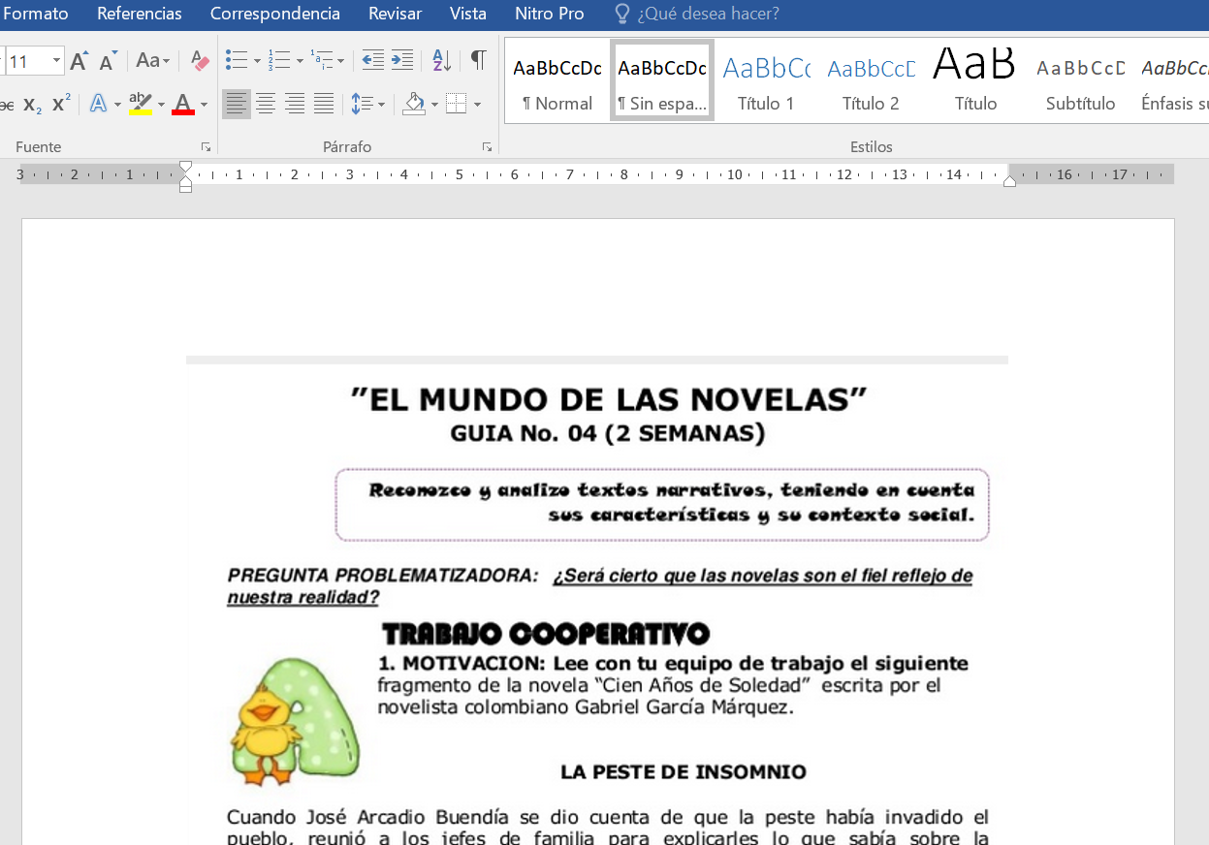
MODULO DE SYGESCOL ONLINE
MODULO INTERACTIVO – PERFIL ESTUDIANTE ©
Si optó por abrir el archivo, es porque desea conocer el contenido, lo que lo dejará documentado para proceder a responder la temática a su profesor.

Slide 18
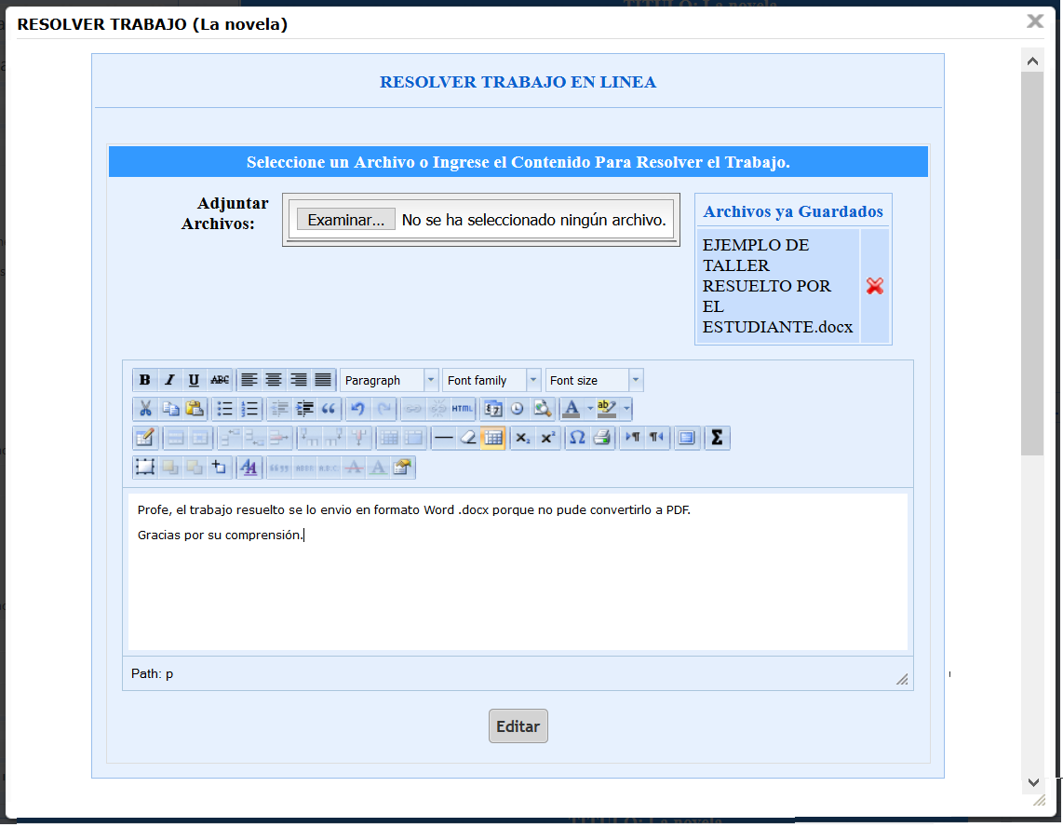
MODULO DE SYGESCOL ONLINE
MODULO INTERACTIVO – PERFIL ESTUDIANTE ©
Si dio clic en el botón “RESOLVER” está será la interfaz que visualice…
Seleccione el archivo en el cual guardó el trabajo, taller, y/o guía con las actividades resueltas.
Registre un comentario o texto adicional en el campo en blanco
De clic en guardar para que la información migre a la plataforma del docente encargado de calificar.

Slide 19
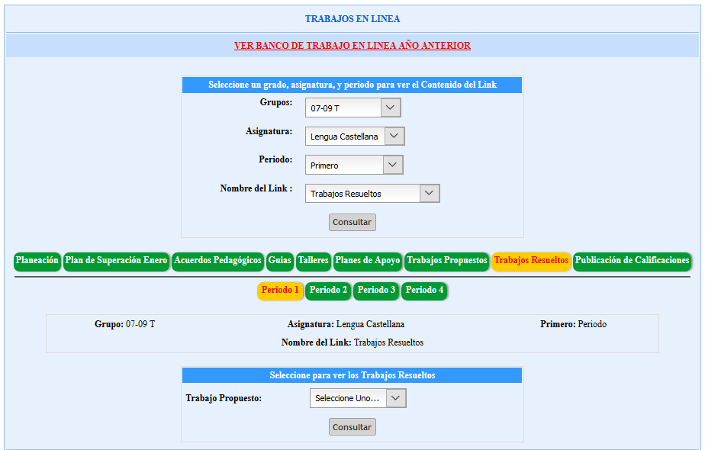
MODULO DE SYGESCOL ONLINE
MODULO INTERACTIVO – PERFIL DOCENTE ©
Ahora ingrese al sistema como docente y seleccione el Grupo, la Asignatura, el Periodo y el tipo de link “Trabajos Resueltos”
REGRESE COMO PERFIL DOCENTE
En la parte inferior de la ventana, seleccione el tipo de “Trabajo Resuelto” que dejó al grupo (s), para proceder a calificar.
De clic en “Consultar”.

Slide 20
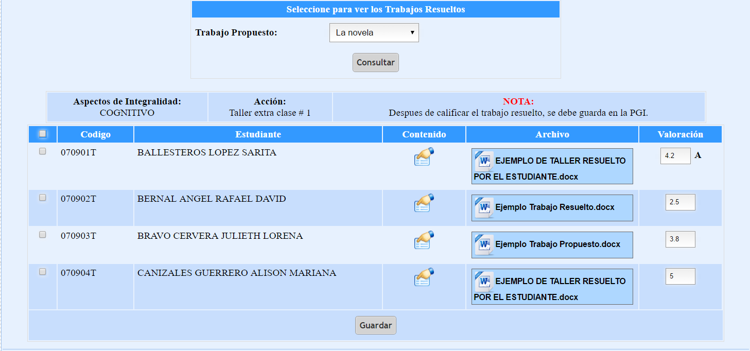
MODULO DE SYGESCOL ONLINE
MODULO INTERACTIVO – PERFIL DOCENTE ©
Desde esta interfaz podrá calificar los trabajos que a la fecha han subido sus estudiantes. El sistema (después de dar clic en Guardar), se encargará de enviar esas calificaciones de modo automático, a la planilla PGI en la acción previamente seleccionada por el docente.

Slide 21
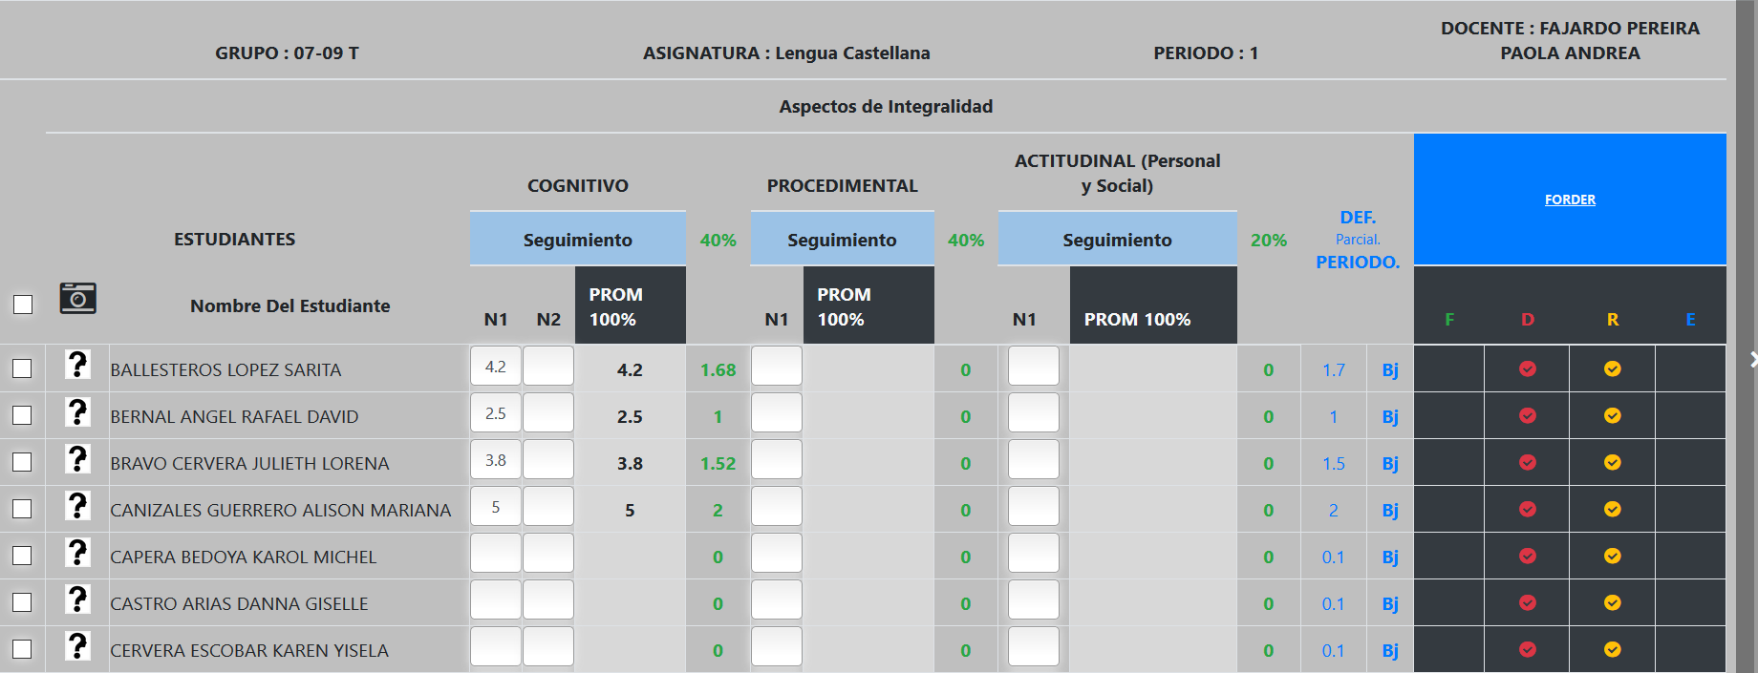

MODULO DE SYGESCOL ONLINE
MODULO INTERACTIVO – PERFIL DOCENTE ©
De este modo se verá la Planilla P.G.I. con los registros de calificaciones enviados de modo remoto desde el módulo “Trabajo en Línea”
RECUERDE…!!! Debe Guardar Calificaciones, después de visualizar los resultados, solo así quedarán almacenadas en Base de Datos.

